Slide 1
Образы природы в классической музыке
Презентацию подготовила
музыкальный руководитель ГБОУ СОШ №1137/03 Морданова Юлия Александровна

Slide 3
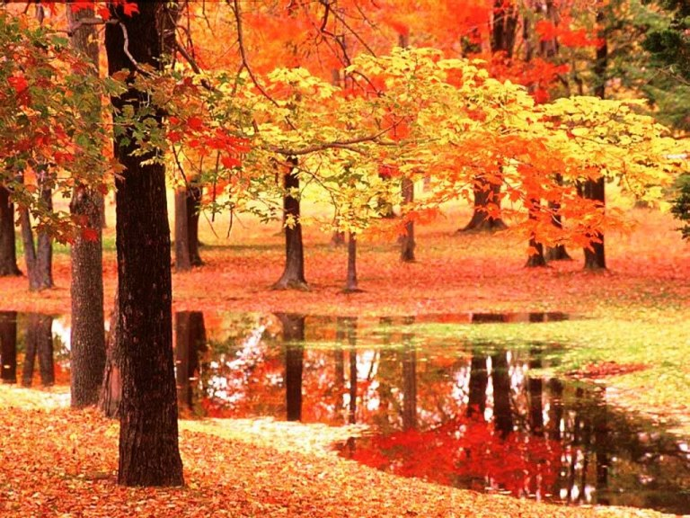
Осень бродит по стране, улыбаясь мне,тебе, но не солнечной улыбкой, а улыбкою с грустинкой.И детишек хоровод вслед за осенью идёт.Осень за собою водит, осень музыку заводит.Звуки скрипок увлекают, виолончели подпевают, вторит басом контрабас, Осень собрала всех нас!

Slide 7
Осень роняет в раздумье листву и бусинки слёз в виде капель дождей.У Осени-модницы много идей:то в солнечный свет наша Осень одета, то в бархат атласный алого цвета.То тучею синею, словно платком,кутает плечи, кружась с ветерком.Ищите вы Осень на нашей поляне.Лишь явится Осень,подружится с вами.

Slide 14
Горные вершины Спят во тьме ночной, Тихие долины Полны свежей мглой, Не пылит дорога, Не дрожат листы... Подожди немного, Отдохнёшь и ты.

Slide 15
Осенний вечер в Подмосковье, Темнеют облака. Рябь на воде сошла на нет, Затихла вдруг река.Лес, перестал шуметь совсем, на дальнем берегу.И лишь кукушка в тишине, ведёт свой счёт, ку-ку.

Slide 16
В осенний день вплывает менуэт: плывёт сквозь солнечный кленовый свет, сквозь грушевые листья тополей – и в георгинах пламенных алеет, и на волнах янтарной искрой тлеет.И вот угас. А день осенний –нет.

Slide 20
Все просторней, все глуше в осеннем лесу - музыканты уходят - скоро скрипка последняя смолкнет в руке скрипача и потухнет концерта свеча…

Slide 21
Спасибо за внимание!

